Slide 1
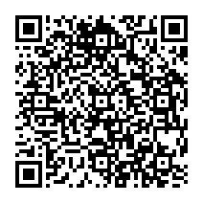
НЕФТЕХИМИЧЕСКОЕ ПРОИЗВОДСТВО
Описание инвестиционного проекта. Строительство высокотехнологичного нефтехимического комплекса по переработке нефтяного сырья и производству полиэтилена, полипропилена, ароматических углеводородов и продуктов их глубокой переработки.
Планируемая к выпуску продукция/ услуга и объем выпуска. Нефтехимический комплекс по переработке нефтяного сырья и производству полиэтилена, полипропилена, ароматических углеводородов и продуктов их глубокой переработки.
31,70 млрд руб.
Потребность в финансировании:
Прогнозные
финансовые показатели:
NPV
IRR
45,80 млрд руб.
52 %
Срок окупаемости
Строительная фаза
Ставка дисконтирования
4/48 лет/мес.
2/24 лет/мес.
40,00 %
EBITDA
Рентабельность по EBITDA
205 млрд руб.
71%
Удмуртская Республика,
г.Камбарка
Срок реализации:
I кв. 2026 – I V кв. 2029
Текущая стадия реализации:
прединвестиционная
Рабочие места
План
863
Факт
Сведения о земельном участке:
Сведения об инфраструктуре:
Возможная государственная поддержка
Предоставление земельного участка в аренду без торгов | Льготы.
Субсидия на возмещение части затрат на создание объектов инфраструктуры | Льготы.
Льготное кредитование | Льготы.
Кадастровый номер – 18:10:022178:10 / 18:10:000000:1730.
Площадь: 422,72 га
Электроснабжение – 26,510 Мвт
Газоснабжение – 1500 м до ЗУ (5 кбм/час)
Водоснабжение – 300 м до ЗУ (200 кбм/час)
Подъездные пути - грунтовая дорога

Slide 2
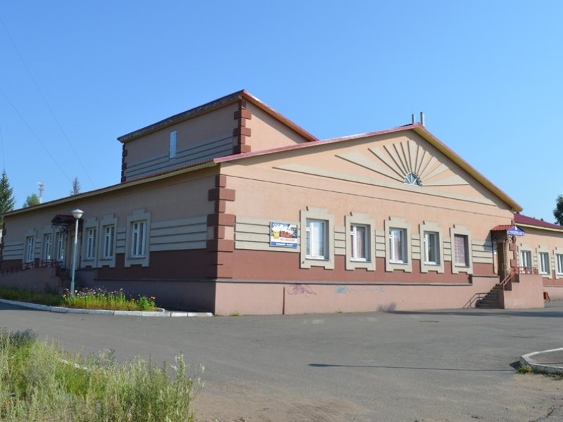
Банный комплекс
Описание инвестиционного проекта. Услуги бани
Планируемая к выпуску продукция/ услуга и объем выпуска. Услуги бани
3,0 млн руб.
Потребность в финансировании:
Прогнозные
финансовые показатели:
NPV
IRR
97,7 млн руб.
41 %
Срок окупаемости
Строительная фаза
Ставка дисконтирования
3/36 лет/мес.
1/12 лет/мес.
40,00 %
EBITDA
Рентабельность по EBITDA
8 млн руб.
50%
Удмуртская Республика,
Г.Камбарка
Срок реализации:
I кв. 2026 – I V кв. 2027
Текущая стадия реализации:
прединвестиционная
Рабочие места
План
15
Факт
Сведения о земельном участке:
Сведения об инфраструктуре:
Возможная государственная поддержка
Предоставление помещения для оказания услуг бани и бытовых услуг на безвозмездной основе | Льготы.
Сопровождение по принципу «одного окна» | Льготы.
Льготное кредитование | Льготы.
Кадастровый номер – 18:10:022023:10
Площадь помещения : 803,6 кв.м
Площадь земельного участка: 2523 кв.м
Электроснабжение – 100 Квт/час
Газоснабжение – 5 кбм/час
Водоснабжение/водоотведение – 200 кбм/час

Slide 3
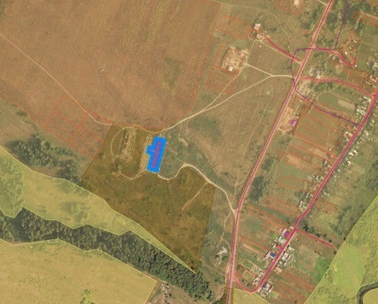
ЖИВОТНОВОДЧЕСКАЯ ФЕРМА
Описание инвестиционного проекта. Создание и развитие животноводческой фермы
Планируемая к выпуску продукция/ услуга и объем выпуска. Животноводческая ферма мясного направления на 200 голов
32,3 млн руб.
Потребность в финансировании:
Прогнозные
финансовые показатели:
NPV
IRR
185 млн руб.
40 %
Срок окупаемости
Строительная фаза
Ставка дисконтирования
5/60 лет/мес.
2/24 лет/мес.
40,00 %
EBITDA
Рентабельность по EBITDA
76 млн руб.
30%
Удмуртская Республика,
С.Балаки
Срок реализации:
I кв. 2026 – I V кв. 2030
Текущая стадия реализации:
прединвестиционная
Рабочие места
План
30
Факт
Сведения о земельном участке:
Сведения об инфраструктуре:
Возможная государственная поддержка
Предоставление земельного участка в аренду без торгов | Льготы.
Грант «Агростартап» | Льготы.
Льготное кредитование | Льготы.
Кадастровый номер – 18:10:009006:160 / 18:10:009006:159
Площадь фермы: 2143,3 кв.м
Площадь ЗУ: 3177 кв.м.
Подъездные пути - грунтовая дорога в 250 м

Slide 4
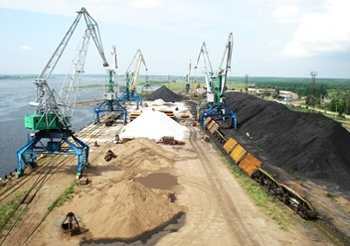
ПОРТ КАМБАРКА – ТОСЭР
Описание инвестиционного проекта. Создание и развитие территории опережающего экономического развития
Планируемая к выпуску продукция/ услуга и объем выпуска. Территория ТОСЭР
70,0 млн руб.
Потребность в финансировании:
Прогнозные
финансовые показатели:
NPV
IRR
903,79 млн руб.
40 %
Срок окупаемости
Строительная фаза
Ставка дисконтирования
4/48 лет/мес.
1/12 лет/мес.
40,00 %
EBITDA
Рентабельность по EBITDA
219 млн руб.
68%
Удмуртская Республика,
С.Кама
Срок реализации:
I кв. 2026 – I V кв. 2029
Текущая стадия реализации:
прединвестиционная
Рабочие места
План
15
Факт
Сведения о земельном участке:
Сведения об инфраструктуре:
Возможная государственная поддержка
Предоставление земельного участка в аренду без торгов | Льготы.
Льготное кредитование | Льготы.
Кадастровый номер
Площадь: га
Электроснабжение
Газоснабжение – 5 кбм/час
Водоснабжение – 200 кбм/час
Подъездные пути - ж/д тупик

